Slide 1
Mise en place d’une stratégie DevOps appliquée à la 3DEXPERIENCE au sein de l’entreprise CECM
Issy-les-Moulinaux, Paris,
14 Février 2020,
MARTINEZ Aurélie

Slide 2



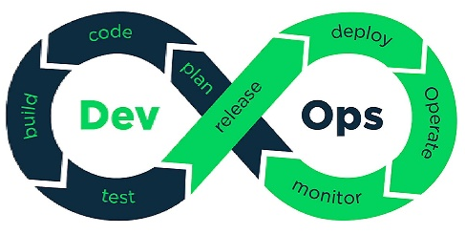


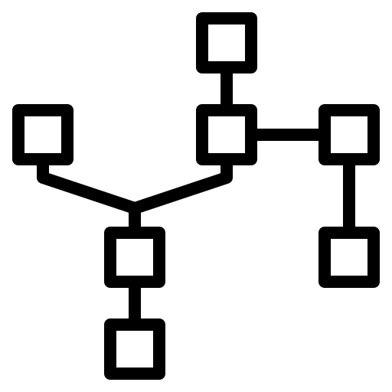
L’approche DevOps, une continuité incontournable
Entreprise CECM
Manifeste
Recueil
DevOps
Approche
Philosophie
≠
=
Culture
Référentiel
Concept
Mouvement
PRODUIT : Joint d’étanchéité
BESOIN : Modification Modèle de données - Conception
1980
1989-2019
2001
2007
CYCLE EN “V”
ITIL®
AGILITE
DevOps
3DEXPERIENCE
Plan & Development
Validation & Release
PROGICIEL PLM
Collaboration
Cycle de vie
Dev
Ops
“Mur de la confusion”
GESTION
Données (Structure, store…)
Processus (Roles, “workflows”…)
Diversité Produit (Configurations)

Slide 3




L’approche DevOps, une continuité incontournable
Entreprise CECM
Manifeste
Recueil
DevOps
Approche
Philosophie
≠
=
Culture
Référentiel
Concept
Mouvement
PRODUIT : Joint d’étanchéité
BESOIN : Modification Modèle de données - Conception
1980
1989-2019
2001
2007
CYCLE EN “V”
ITIL®
AGILITE
DevOps
3DEXPERIENCE
Plan & Development
Validation & Release
PROGICIEL PLM
Collaboration
Cycle de vie
Dev
Ops
“Mur de la confusion”
GESTION
Données (Structure, store…)
Processus (Roles, “workflows”…)
Diversité Produit (Configurations)
«Union des personnes, des processus et des outils pour livrer de façon continue et efficace de la valeur ajoutée aux clients»
Airbus, EDF,
Framatome...

Slide 4




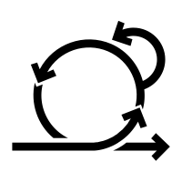

Comment mener à bien un projet DevOps ?
CULTURE DU CHANGEMENT
AUTOMATISATION
Cross-Fonctionnalité Suppression des silos
Outils de communication
& Gestion de projet
Processus standard Intégration continu
Deploiement continu
Methodologie Agile
METRIQUES
OUTILS
SCRUM Itération > Production continue
Amélioration continue
KPI Contrôle & Apprentissage
Amélioration continue
B’s
Collaboration
C’s
B’s
Time To Market
C’s
Hiérarchie
RSE Non immédiat
QOL
Sécurité
Budget
VALEUR
Confiance &
Contrôle
Tout non-automatisable
Satisfaction Client
VALEUR
Pas seulement Outils

Slide 5
Planning prévisionnel de mise en place
1
2
3
4
5
6
7
8
9
10
11
12
SEMAINES
Audit + Recueil des données
Formation SCRUM + Recrutement
Design DM* model
Customisation de la 3DX*
Migration du DM* vers la 3DX*
Conception des joints
Automatisation et chaine DevOps
*DM=Data Model=Modèle de données - 3DX=3DEXPERIENCE

Slide 6
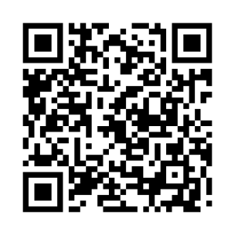
Merci de votre attention
Vous pouvez retrouver et télécharger cette présentation sur GITHUB en passant par ce QR Code.

